Slide 1
Implantación y Entrega del Producto: Cierre del Proyecto
Sergio F. Ochoa
sochoa@dcc.uchile.cl
Beauchef 851, Edificio Poniente, 3º Piso, Of. 322, Santiago
Teléfonos: (56 22) 9784879, 9784965

Slide 2
Agenda
Implantación y Entrega
Aspectos Claves
Evaluación de Resultados
Aprendizaje Post-Proyecto
Cierre del Proyecto
Formulación de la Evolución

Slide 3
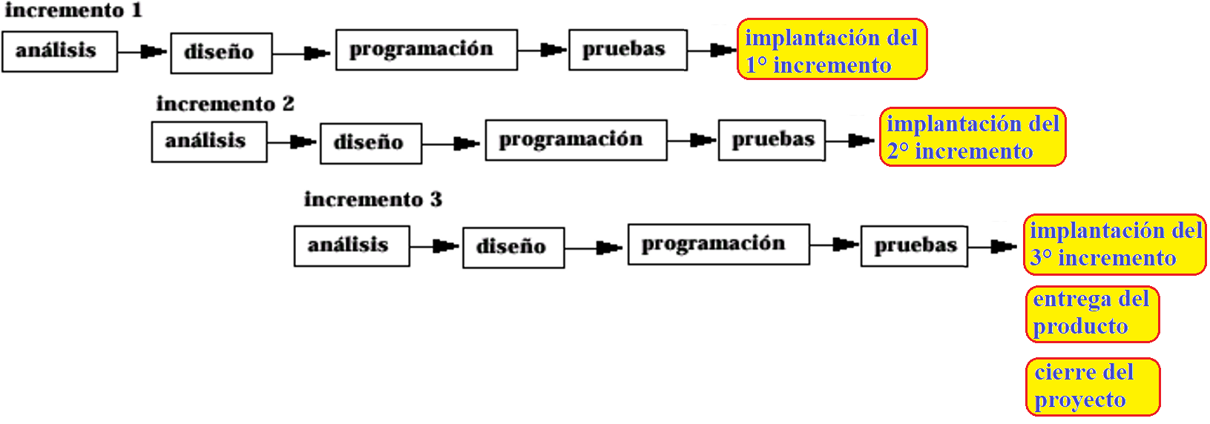
Ejemplo de Hoja de Ruta

Slide 4
Preguntas Claves
¿Cuál es la usabilidad y utilidad percibida por el usuario hasta el momento?
¿Cuál es la probabilidad de encontrar “sorpresas” un vez en producción?
¿Tenemos todo preparado para manejar las incidencias?

Slide 5
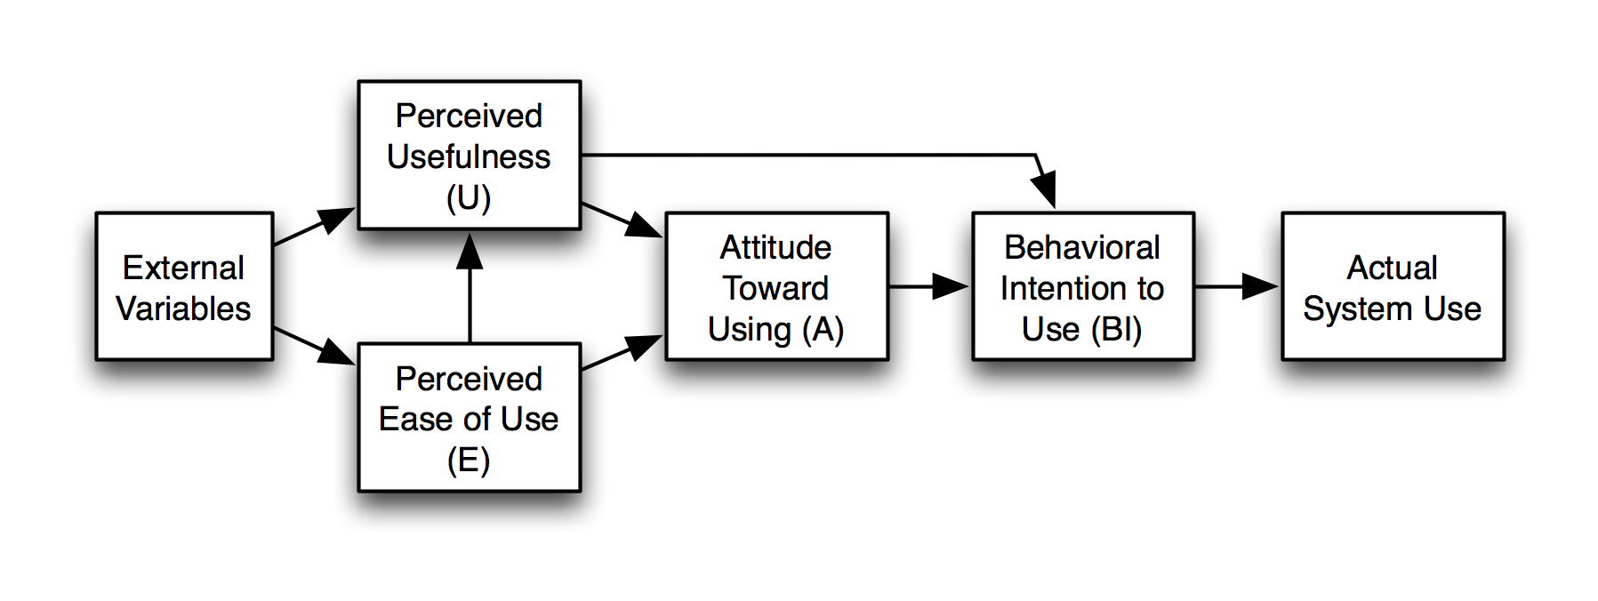
Esta Fase en Perspectiva
Technology Acceptance Model (TAM)

Slide 6
Fase de Implantación y Entrega
Es la hora de la verdad.
Es también la ocasión más clara para identificar el fracaso del proyecto.
Es necesario manejar los miedos:
Difusión.
Capacitación.
Asistencia a usuarios.
Es necesario manejar la transición:
Mecanismos de “vuelta atrás”.
Consistencia de los datos.
Traspasos entre sistemas.
Duplicidad en el trabajo.

Slide 7
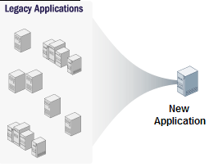
Fase de Implantación y Entrega
En esta fase hay varias actividades que deben ser planificadas, coordinadas, controladas, y evaluadas:
Migración de Datos.
Capacitación de Usuarios.
Puesta en marcha del nuevo software.
Pruebas de Usuario.
Recolección y Reparación de Errores.
Alternativas de Implantación:
Certificación (marcha blanca, paralelos, etc.).
Cierre de la situación anterior (apagar equipo, botar sistema anterior, ...).
Hay que determinar la necesidad (y posibilidad) de vuelta atrás….

Slide 8
Fase de Implantación y Entrega
Hay que establecer un punto de quiebre, en el cual la nueva solución se transforma en definitiva.
Podría cambiar la historia dentro de una organización (típicamente asociada a sistemas antiguos).
Podría haber mucha resistencia por parte de los usuarios, si no se maneja bien la implantación y la difusión.

Slide 9
Chance de Repetir la Operación
Si la desperdiciamos, ¿qué posibilidades tenemos de repetir esta acción?
…. Con mucha suerte, una más.

Slide 10
Fase de Implantación y Entrega
La Fase de Transferencia (Implantación) puede verse desde el punto de vista del cliente o del proveedor.
Desde el punto de vista del cliente:
Es la fase más importante de todo el proyecto, ya que el cliente “espera” cosechar todo lo que ha sembrado (tiempo, dinero, compromiso, etc.)
El trato (soporte) que reciba el cliente durante esta fase, influye directamente sobre su nivel de satisfacción.
Si hubo problemas antes, pero esta fase se hace bien, el cliente olvidará los problemas previos...
Si no hubo problemas antes, pero esta fase se hace mal, el cliente olvidará los éxitos previos...

Slide 11
Fase de Implantación y Entrega
Desde el punto de vista del proveedor:
Representa los resultados del proceso de desarrollo, que deben medirse y guardarse “por escrito”.
Los miembros de cada rol deben presentar un documento que indique fortalezas y debilidades detectadas con respecto a su trabajo, y al funcionamiento colectivo.
Aunque al finalizar el proyecto todos evitan este trabajo, la autocrítica objetiva es fundamental para la supervivencia de mi empresa.
Si no la documento, el único perjudicado soy yo.

Slide 12
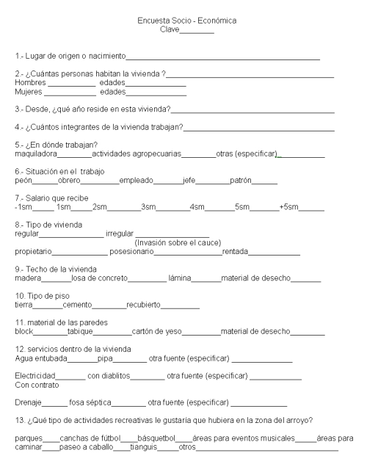
Evaluación del Producto
Desde el punto de vista del cliente y del proveedor….
Evalúe la posibilidad de hacer una encuesta a los clientes y usuarios que interactuaron con el equipo de desarrollo.
Podría obtener mucha información útil para mejorar… información que ni me imagino!!!

Slide 13
Aspectos Claves de la Implantación
Entrenamiento y soporte a usuarios

Slide 14
Aspectos Claves de la Implantación
Soporte a usuarios y manejo de incidencias.

Slide 15
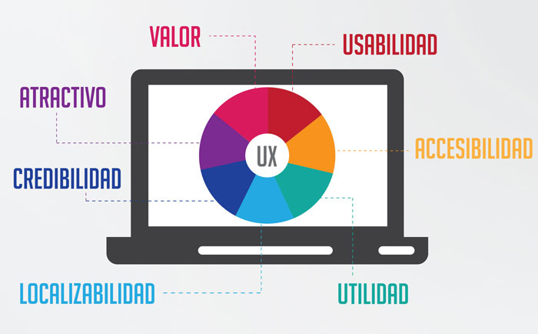
Aspectos Claves de la Implantación
Asegurar una Buena Experiencia de Usuario

Slide 16
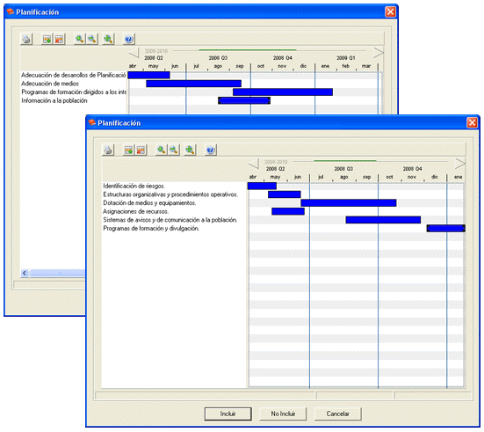
Aspectos Claves de la Implantación
Contar con un buen plan de instalación y migración de datos.

Slide 17
Evaluación / Medición de Resultados

Slide 18
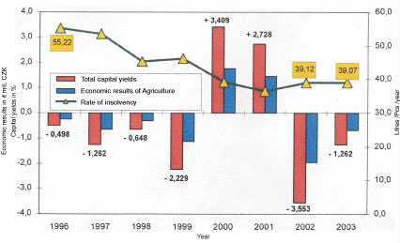
Evaluación de Resultados
¿Para qué?
Para determinar si el proyecto fue exitoso.
Para establecer la rentabilidad final del proyecto.
Para afinar nuestros índices (métricas) de productividad.
Para saber en qué debo mejorar (o hacer como siguiente paso).

Slide 19
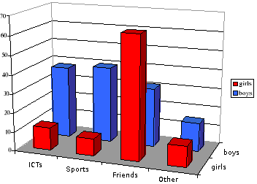
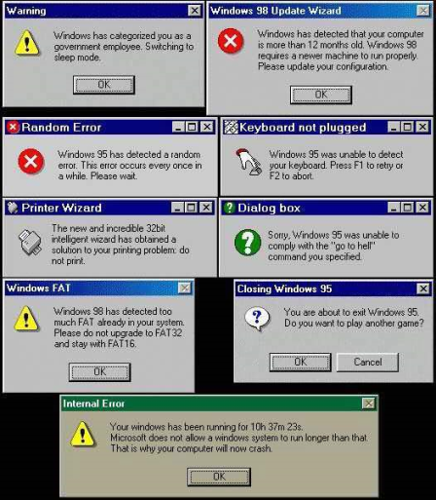
Evaluación de Resultados
Comparar lo obtenido, contra la definición inicial. … y con lo que se necesita en este momento.
Identificar errores, en término de:
Causas.
Impacto.
Costo y forma de reparación.

Slide 20
Evaluación de Resultados
Evaluar el nuevo estado del usuario:
Productividad.
Seguridad / confiabilidad.
Costo por transacción / proceso.
Nuevas capacidades.
Satisfacción de los usuarios.
Evaluar el nuevo estado de la organización:
Nivel de comunicación.
Disponibilidad de la información.
Robustez de la operación.
Independencia de las personas.
Capacidad de reacción.

Slide 21
Evaluación de Resultados
Evaluar el nuevo estado del negocio:
Crecimiento.
Reordenamiento de mercado.
Covertura.
Posibilidad de nuevos negocios.
Integración entre áreas de negocios.
Evaluar el nuevo estado de la realidad informática de la organización:
Complejidad de administración.
Evolución posible (crecimiento y reemplazo).
Costos fijos y costos variables.

Slide 22
El Aprendizaje Post-Proyecto
Algunos ítems para la reflexión...
¿cómo estuvieron los costos?
¿y los tiempos?
¿cómo estuvo la calidad del producto?
¿cómo estuvo la satisfacción del cliente?
¿qué tipo de información guardé a cerca de mi proceso?
¿me sirve esa información para futuros desarrollos?
¿qué tanto depende mi empresa, del equipo de trabajo?
¿cuáles fueron los errores más dañinos para el proyecto?

Slide 23
El Aprendizaje Post-Proyecto
¿cuál fue el origen de los errores?
¿cuáles fueron los problemas externos que más nos afectaron?
¿cómo voy a manejar estos problemas o debilidades durante el próximo proyecto?
¿cómo funcionaron los miembros del equipo de desarrollo?... y el jefe de proyecto?
¿cómo estuvo la comunicación al interior del grupo?
¿se puede mejorar?
¿cómo se comportó la tecnología empleada?
¿necesito nuevas herramientas?

Slide 24
El Aprendizaje Post-Proyecto
¿cómo estuvo la fase de transferencia?
¿en qué se puede mejorar?
¿cómo sacarle más provecho al desarrollo realizado?
¿se puede empaquetar el producto?
¿qué necesito para hacerlo?
.... ¿qué tanto puede mejorar mi empresa a partir de lo aprendido en este proyecto?

Slide 25
Cierre del Proyecto

Slide 26
Cierre del proyecto
Acto formal y operativo de cierre del proyecto.
Se asume un nuevo estado de las personas, recursos, organización, negocio, ...
Deben estar claras las condiciones de cierre (aceptación).
Tipos de cierre (normal, formal, negociado, político, ...).
Identificación y evaluación de la situación de término y de los resultados del proyecto.

Slide 27
Cierre del proyecto
Difusión del cierre y del futuro (¿cuál será nuestro rol en el proyecto implantado?).
Se requiere la formalización correspondiente (actas, contratos, pagos).
Identificación de aspectos pendientes: importancia y priorización.
Suele haber negociación y realización de ajustes.
Escenarios futuros del proyecto (mantención y/o evolución)
Nuevos proyectos surgidos a partir de éste?

Slide 28
Formulación de la Evolución del Proyecto

Slide 29
Evolución del Proyecto
Al término del proyecto todo ha cambiado.
En particular hay nuevas expectativas.
El proyecto se evalúa injustamente:
ya no estamos en el “estado del arte”.
han cambiado las prioridades.
Hay nuevas alternativas para el proyecto:
de reemplazo.
de crecimiento.
de fortalecimiento.

Slide 30
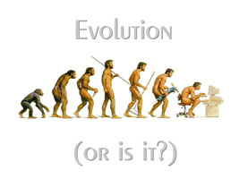
Evolución del Proyecto
Hay nuevos proyectos:
de reemplazo.
complementarios.
independientes.
Hay nuevas formas de evaluar, formular y administrar proyectos en la organización.
… Si el desarrollo es interno a la organización, todos estos cambios deben ayudar a fortalecer el proceso de desarrollo.
Si el desarrollo es externo, se requiere que el desarrollador sea un tanto visionario.

Slide 31
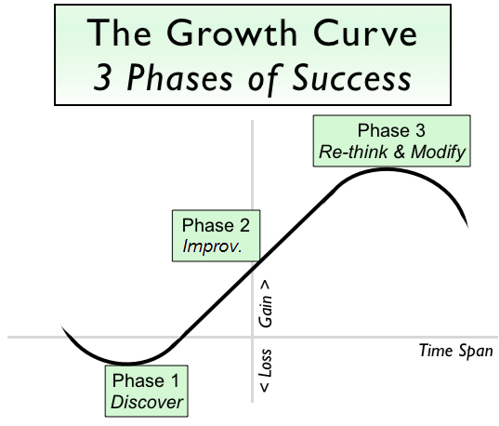
Evolución del Proyecto

Slide 32
Evolución del Proyecto
Hay que tener todo esto en cuenta, desde la planificación del proyecto…
Así nos va a doler menos cuando esto ocurra.
…. la parte buena es que si lo hemos hecho bien, las probabilidades de quedarnos con el cliente, son altas (debido principalmente a estos cambios).

Slide 33
Evolución del Proyecto
¿Cuál cree que sería la evolución natural de su proyecto?

